Slide 1





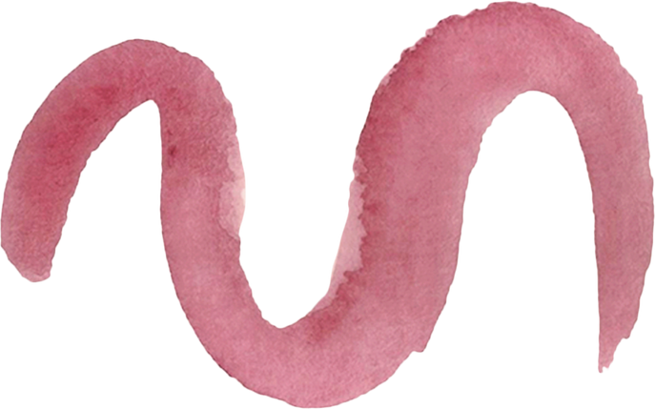

CHÀO MỪNG CÁC EM ĐẾN VỚI BÀI HỌC NGÀY HÔM NAY!

Slide 2
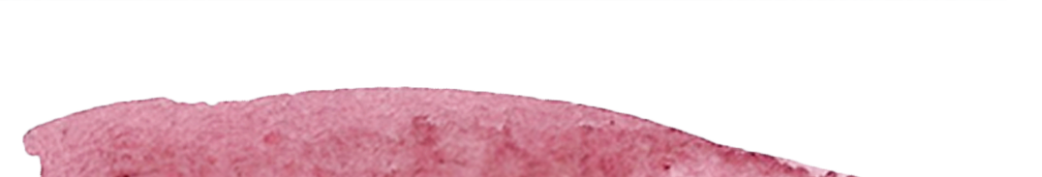



Bài 12
Bài viết 1 – Chính tả, tập viết
ÔNG VÀ CHÁU – CHỮ HOA K

Slide 3

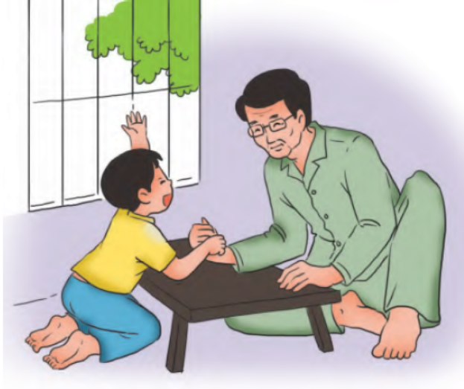

1. Nghe – viết: ÔNG VÀ CHÁU
Ông vật thi với cháu
Keo nào ông cũng thua
Cháu vỗ tay hoan hô:
“Ông thua cháu, ông nhỉ?”
Bế cháu, ông thủ thỉ:
“Cháu khỏe hơn ông nhiều!
Ông là buổi trời chiều
Cháu là ngày rạng sáng.”
PHẠM CÚC

Slide 4




Theo em, nội dung bài thơ nói về điều gì?
Bài thơ thể hiện tình cảm của ông dành cho cháu.

Slide 5



2. Chọn chữ hoặc dấu thanh phù hợp với ô trống hoặc với tiếng in đậm:
Chữ ch hay tr?
Bà là kho cổ tích
Kể mãi mà không vơi
uyện thần tiên ên ời
uyện hoa cỏ dưới đất.
NINH ĐỨC HẬU
Ch
?
?
tr
?
tr
?
Ch

Slide 6
2. Chọn chữ hoặc dấu thanh phù hợp với ô trống hoặc với tiếng in đậm:
Dấu hỏi hay dấu ngã ?
Thuở nhỏ, nhưng đêm sao trăng, chúng tôi trai chiếu ra sân, nằm ngắm trăng sao, mai mê nghe ông kể chuyện.
Thuở nhỏ, những đêm sao trăng, chúng tôi trải chiếu ra sân, nằm ngắm trăng sao, mải mê nghe ông kể chuyện.

Slide 7

3. Chọn tiếng trong ngoặc đơn phù hợp với ô trống:
(chung, trung):
thực thành
sức của
?
trung
trung
?
chung
?
?
chung

Slide 8
3. Chọn tiếng trong ngoặc đơn phù hợp với ô trống:
b. (đổ, đỗ):
bãi xe thi
trời mưa cây bị
đỗ
?
?
đỗ
?
đổ
đổ
?

Slide 9
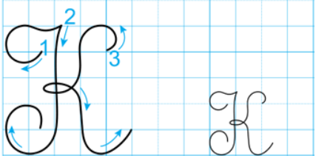

4. Tập viết
a. Viết chữ hoa
Viết nét 1, 2 như viết chữ viết hoa I.

Slide 10
4. Tập viết
a. Viết chữ hoa
Nét 3: Đặt bút tại giao điểm đường kẻ ngang 5 và đường kẻ dọc 5, vòng bút viết nét cong bé, đưa bút hơi thẳng xuống quãng giữa của chữ để tạo nét thắt nhỏ ở giữa; tiếp theo, viết nét móc ngược phải. Điểm dừng bút là giao điểm giữa đường kẻ ngang 2 và đường kẻ dọc 6.

Slide 11
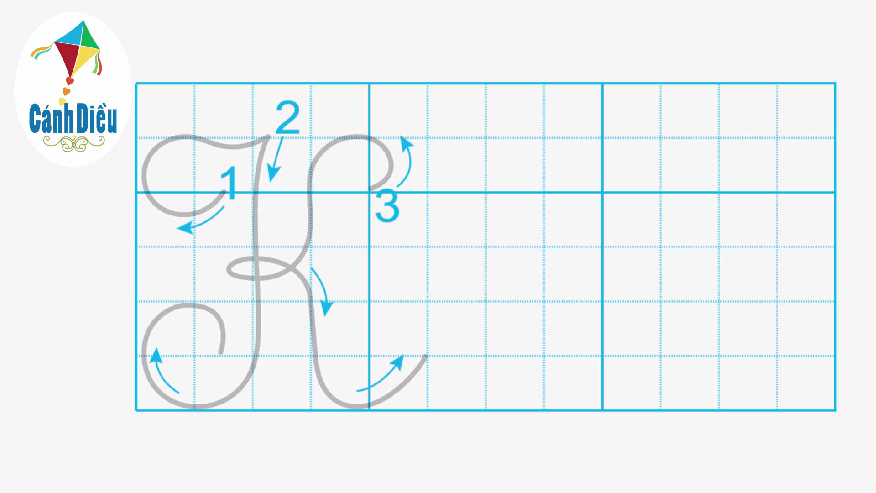
4. Tập viết
a. Viết chữ hoa

Slide 12
4. Tập viết
b. Viết ứng dụng
“Khiêm tốn, thật thà, dũng cảm.”
Đây là một trong 5 điều Bác Hồ dạy thiếu niên, nhi đồng.

Slide 13

CỦNG CỐ, DẶN DÒ

Slide 14
HẸN GẶP LẠI CÁC EM
TRONG BÀI HỌC SAU!

